Slide 1
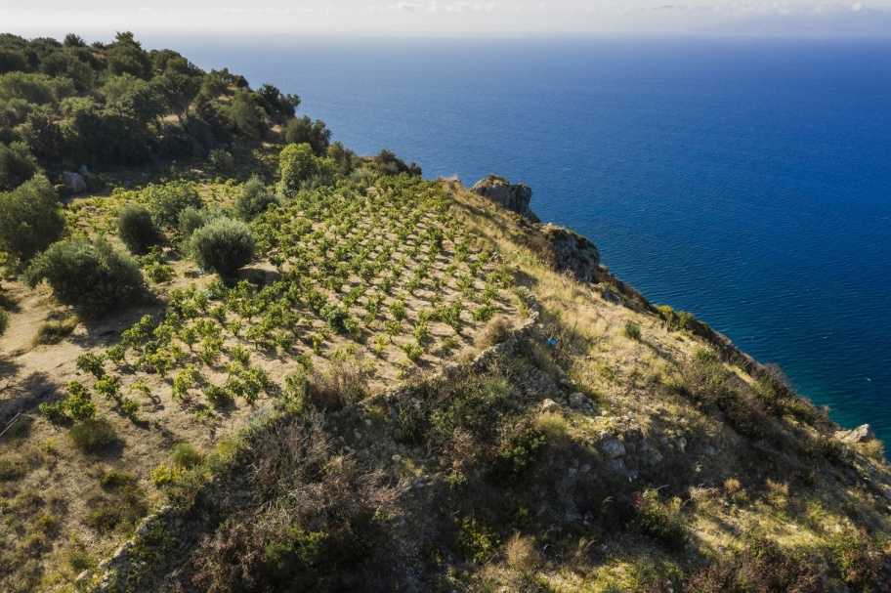
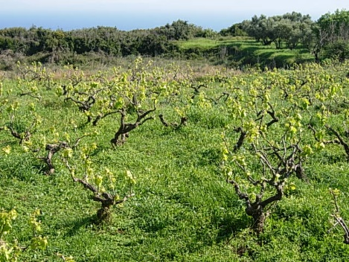
Γηγενείς ποικιλίες αμπέλου Ιονίων Νήσων
Ιωάννης Σαμαράς Καθηγητής (Υπεύθυνος προγράμματος)

Slide 2
΄΄Έρευνα για την βιολογική αξία των προϊόντων (οίνος, σταφίδα) και των παραπροϊόντων του σταφυλιού από τα νησιά του Ιονίου.΄΄
ΕΣΠΑ 2014-2020
Επιστημονικός Υπεύθυνος: Καθηγητής Ιωάννης Σαμαράς
Ερευνητική ομάδα:
Ελισάβετ Φραγκοπούλου
Όλγα Αρβανίτη
Ευτυχία Καλλίνικου
Μαρία Χολέβα
Μαρία Ντετοπούλου
Φιλιώ Πετσίνη
Τζώρτζης Νομικός
Γεράσιμος Δαναλάτος
Αγγελική Τσώλου
Σωτηρία Μήλλα
Ελένη Σακαντάνη

Slide 3
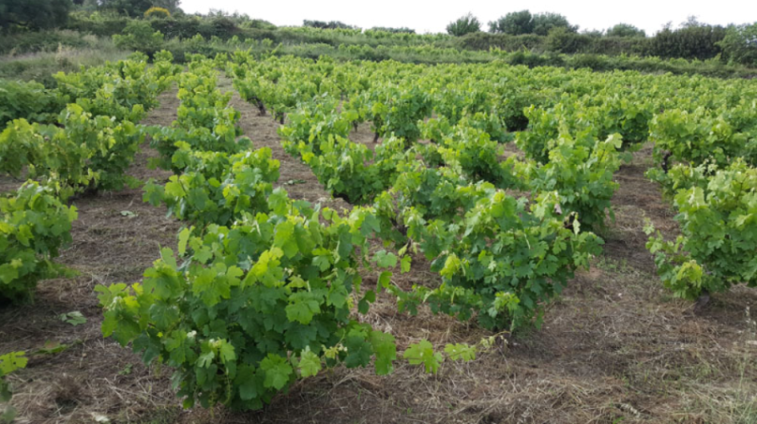
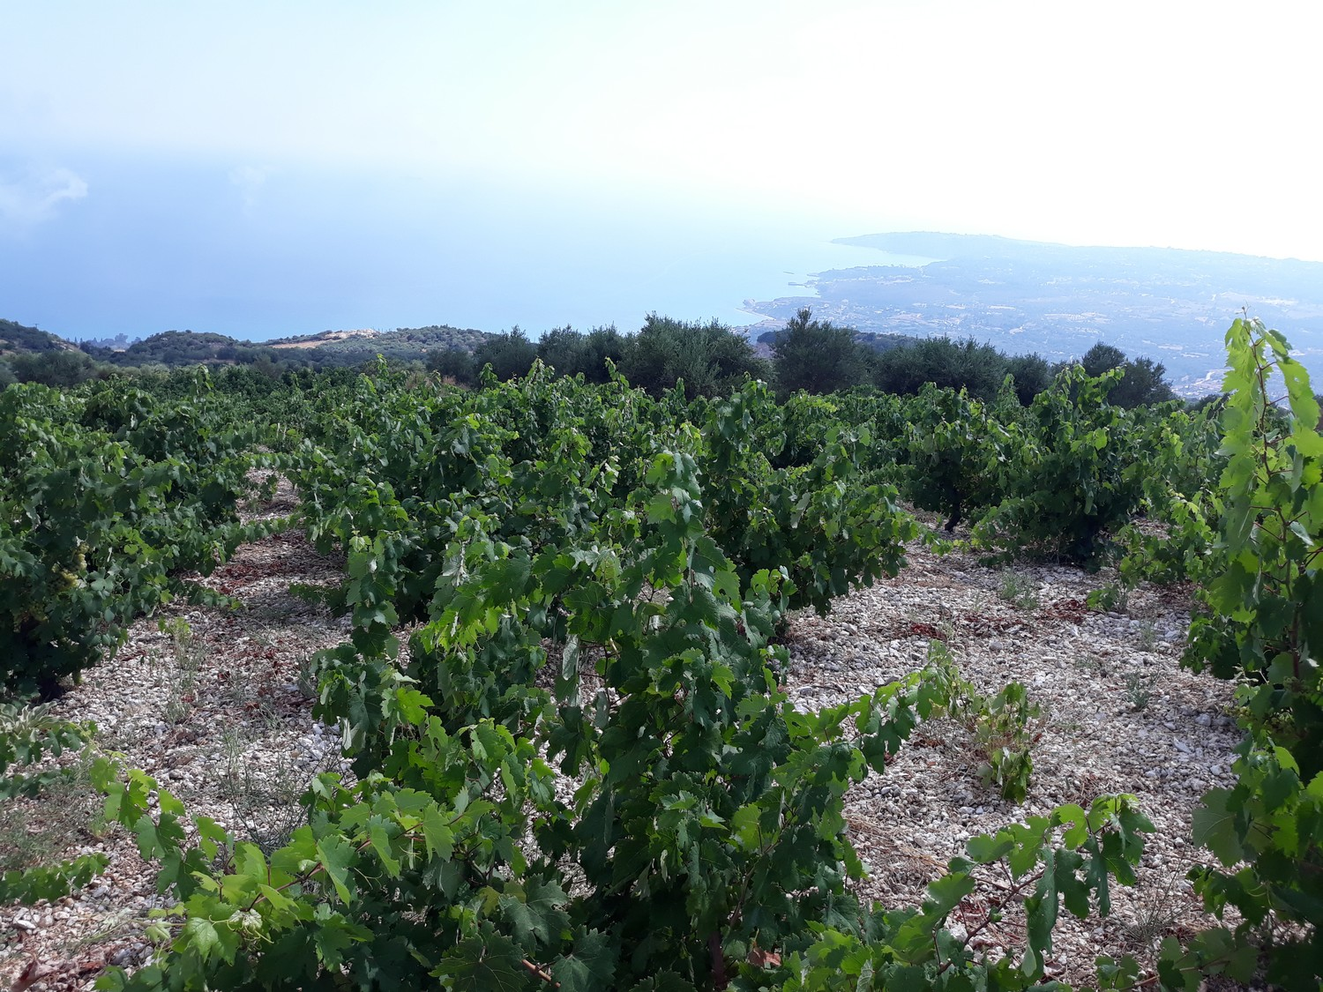
ΛΕΥΚΕΣ ΠΟΙΚΙΛΙΕΣ ΑΜΠΕΛΟΥ
Θειακό Λευκό
Κακοτρύγης
Ρομπόλα
Μοσχάτο
Τσαούσι

Slide 4
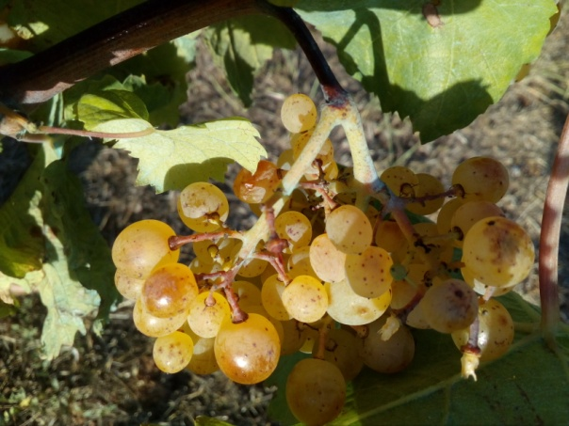
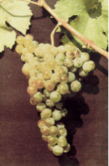
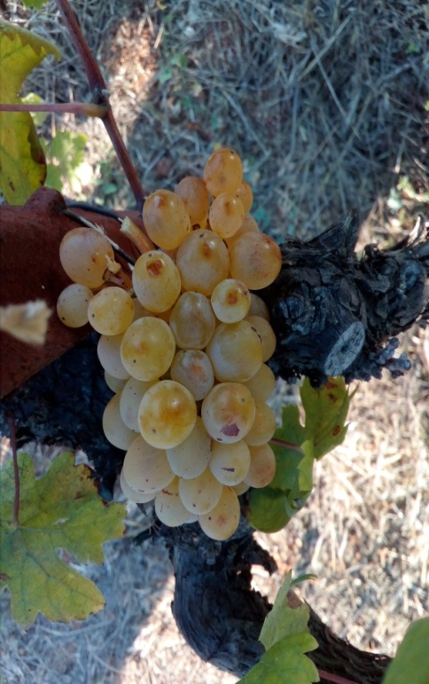
Θειακό λευκό
Θεωρείται παραλλαγή του ερυθρού θειακού.
Απαντάται στα Ιόνια νησιά και κυρίως στην Ιθάκη.
Διαφέρει από το ερυθρό θειακό ως προς το χρόνο ωρίμανσης (15 μέρες πρωιμότερο).

Slide 5
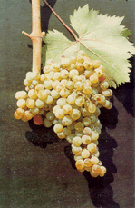
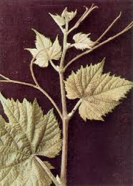
Κακοτρύγης (κακοτρίχι)
Καλλιεργείται στη νήσο Κέρκυρα.
Είναι ποικιλία ζωηρή και παραγωγική.
Καλλιεργείται ως αυτόρριζη.
Παράγονται υψηλόβαθμοι συνήθως οίνοι, όπως οι λευκοί ξηροί Τοπικοί Οίνοι «Χαλικούνας» και «Κέρκυρας».

Slide 6
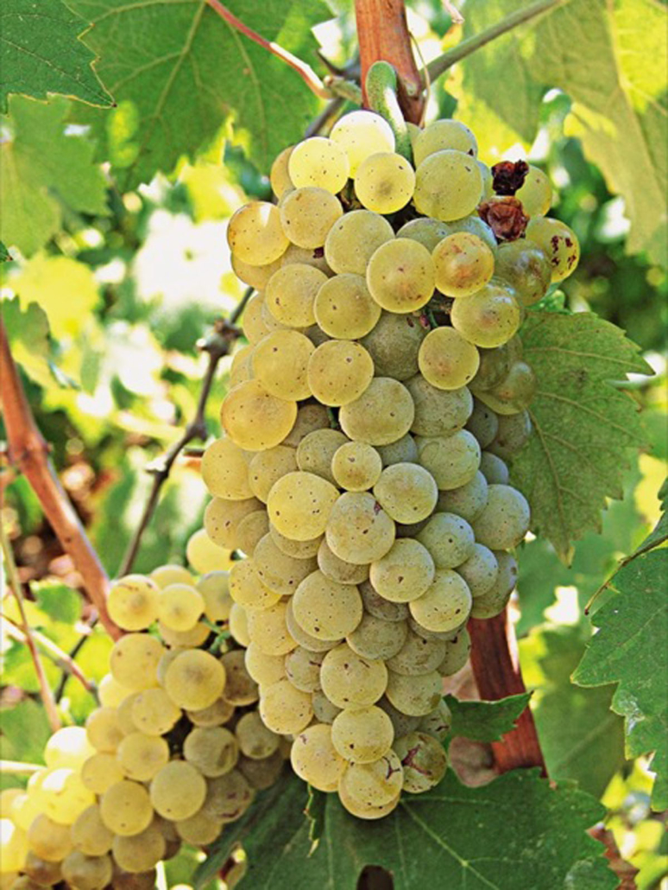
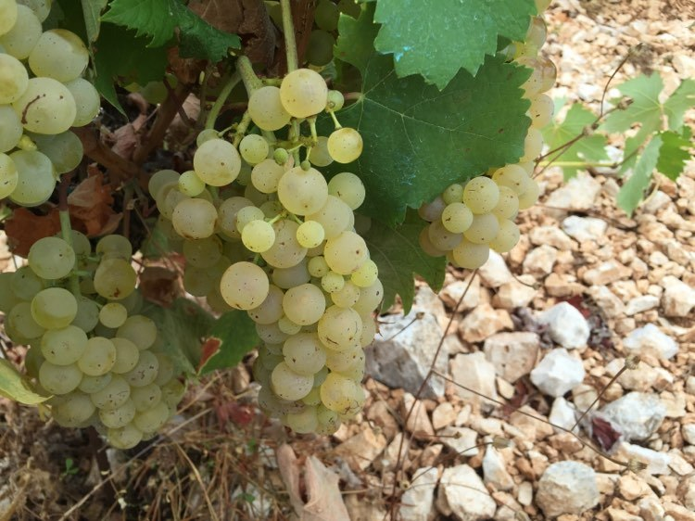
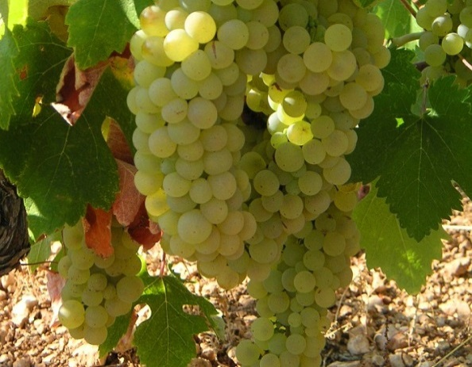
Ρομπόλα (ρομπόλα κέρινη, ρομπόλα άσπρη, ασπρορομπόλα)
Καλλιεργείται κυρίως στην Κεφαλονιά.
Ευδοκιμεί στα ασβεστολιθικά εδάφη των ορεινών και ημιορεινών περιοχών.
Χαρακτηρίζεται ποικιλία μέσης ζωηρότητας και ποικιλία μέσης έως μικρής παραγωγικότητας (απόδοση 400 έως 600 kg/στρέμμα).
Παρασκευάζονται οίνοι λευκοί, ξηροί, πολύ καλής ποιότητας, που δίκαια κατέχουν την Προστατευμένη Ονομασία Προέλευσης (ΠΟΠ) «Ρομπόλα Κεφαλληνίας».
Λέγεται πως την έφεραν στην Κεφαλονιά οι Βενετοί γύρω στο 1500μΧ .

Slide 7
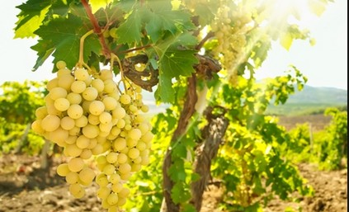
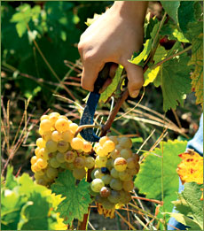
Μοσχάτο Λευκό (μοσχάτο Σάμου, μοσχούδι, μοσχοστάφυλο, Muscat de Frontignan, Muscatel branco, Moscata bianca κ.ά.)
Θεωρείται μικρασιατικής προέλευσης.
Καλλιεργείται εκτός από την Ελλάδα και σε άλλες χώρες της Ευρώπης, αλλά και τις ΗΠΑ, την Αυστραλία κ.α.
Στην Ελλάδα καλλιεργείται κυρίως στη Σάμο.
Προσαρμόζεται σε διάφορα εδάφη ακόμα και σε φτωχά, ξηρά, ασβεστώδη.
Χαρακτηρίζεται ποικιλία παραγωγική.
Παρασκευάζονται οίνοι λευκοί, φυσικώς γλυκείς (λιαστοί), καθώς και οίνοι λικέρ (vins de liqueur), που δικαιούνται τον χαρακτηρισμό Π.Ο.Π «Σάμος», «Μοσχάτος Πατρών», «Μοσχάτος Ρίου-Πατρών», «Μοσχάτο Κεφαλληνίας», και «Μοσχάτος Ρόδου», καθώς επίσης ο λευκός ξηρός Τοπικός Οίνος, «Πλαγιές Αμπέλου» (βουνό της Σάμου) και ο Τοπικός Οίνος «Κυκλάδων».

Slide 8
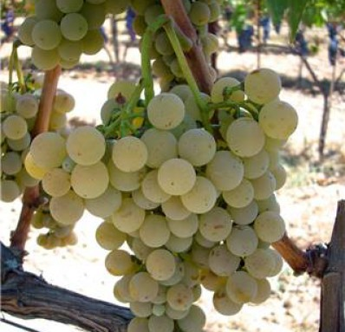
Τσαούσι (τσαούσης, τσαούσια, τσαούσικο, άσπρο)
Αιγυπτιακής προέλευσης, καλλιεργούμενη σε αρκετές Βαλκανικές και Μεσογειακές χώρες.
Στην Ελλάδα καλλιεργείται στην Κεφαλονιά και υπάρχει διάσπαρτη σε διάφορες περιοχές της Μακεδονίας, της Θράκης, της Ημαθίας και της Κέρκυρας.
Χαρακτηρίζεται ποικιλία ζωηρή, μέσης παραγωγής.
Επιτρέπεται η καλλιέργεια της στο Αμπελουργικό Διαμέρισμα των Ιονίων Νήσων.

Slide 9
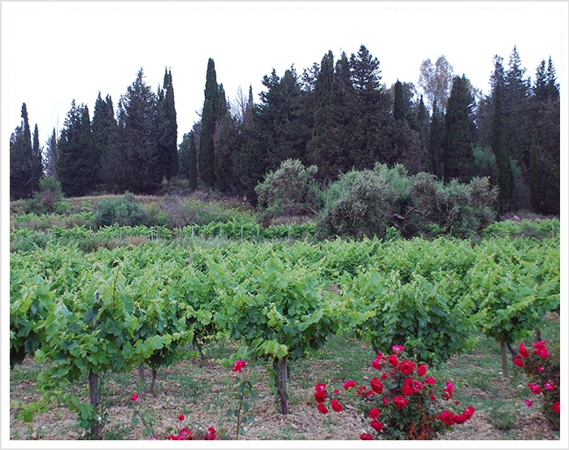
ΕΡΥΘΡΕΣ ΠΟΙΚΙΛΙΕΣ ΑΜΠΕΛΟΥ
Αυγουστιάτης
Βερτζαμί
Θειακό Ερυθρό
Κορινθιακή Σταφίδα
Μαυροδάφνη
Πετροκόριθο
Σταφίδα Ληξουρίου

Slide 10
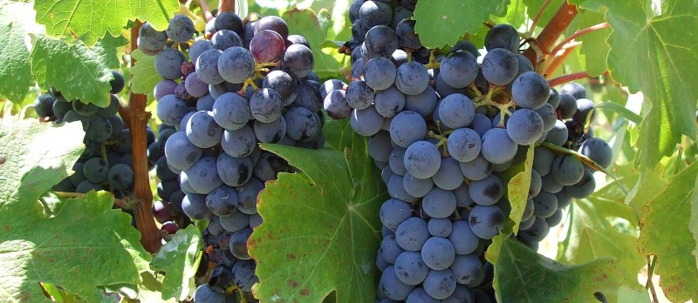
Αυγουστιάτης
Πρόκειται για μία παλαιά ποικιλία οινοποιίας, που μπορεί να χρησιμοποιηθεί και ως επιτραπέζια, η οποία είναι γηγενής ή προερχόμενη από την Ιταλία κατά τον 14° αιώνα.
Εμφανίζεται διάσπαρτα στη Ζάκυνθο και στην Κεφαλονιά, αλλά και σε άλλους νομούς της Ελλάδας.
Καλλιεργείται σε διάφορα είδη εδαφών χαλικώδη, αμμοαργιλώδη, αργιλοπηλώδη μέσης σύστασης και γονιμότητας, καλά στραγγιζόμενα.
Οι παραγόμενοι οίνοι είναι βαθύχρωμοι, με ποικιλία αρωμάτων και γεύση μαλακή.
Συμμετέχει στους ερυθρούς και ερυθρωπούς ξηρούς Τοπικούς Οίνους «Ηλείας» και «Κυκλάδων».
Στο κτήμα Μερκούρη οινοποιείται είτε μόνη της, είτε σε ανάμειξη με την ποικιλία Mourvedre (ή Monastrell) δίνοντας στην αγορά βαθύχρωμους ερυθρούς οίνους.

Slide 11
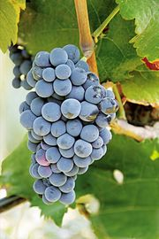
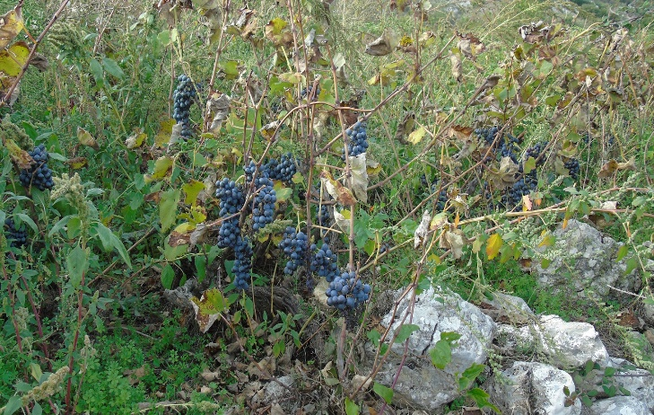
Βερτζαμί (Βαρτζαμέ, βαρσαμί, μαρτζαβέ, λευκαδίτικο, μαύρο)
Πρόκειται για μία από τις πιο πλούσιες σε ανθοκυανίνες και ολικές φαινoλικές ενώσεις γηγενείς ποικιλίες οινοποιίας.
Καλλιεργείται κυρίως στη Λευκάδα.
Προσαρμόζεται και αποδίδει ακόμα και σε εδάφη πετρώδη, αβαθή, ξηρά, μεγάλης κλίσης.
Ποικιλία ζωηρή και παραγωγική.
Χρησιμοποιείται για να δώσει χρώμα σε κρασιά, που είναι φτωχά σε χρωστικές ενώσεις και ταννίνες και χαρακτηρίζονται σαν "κρασιά αναμίξεως".
Ο συνδυασμός του βερτζαμί με τη merlot δίνει τον ερυθρό και ερυθρωπό ξηρό Τοπικό Οίνο «Λευκάδας».
H ίδια ποικιλία ή συγγενής με αυτήν, ήταν γνωστή από τον 16° αιώνα με το όνομα margamino ή berzamino στη Βόρεια Ιταλία, όπου πιθανόν να εισάχθηκε στη Λευκάδα την εποχή της κατοχής από τους Βενετούς.

Slide 12
Θειακό ερυθρό
Καλλιεργείται στα Ιόνια νησιά και κυρίως στη Λευκάδα, στην Ιθάκη, στην Κεφαλονιά και στην Αιτωλοακαρνανία.
Ποικιλία ζωηρή και παραγωγική.
Υπάρχει και λευκή ποικιλία θειακό, που καλλιεργείται στα Ιόνια νησιά, Κεφαλονιά, Λευκάδα και Ιθάκη και η οποία ωριμάζει δύο εβδομάδες περίπου νωρίτερα από την ερυθρή.

Slide 13
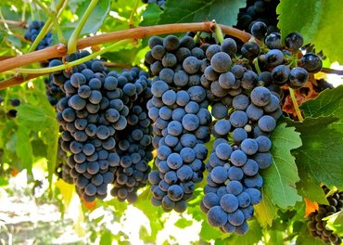
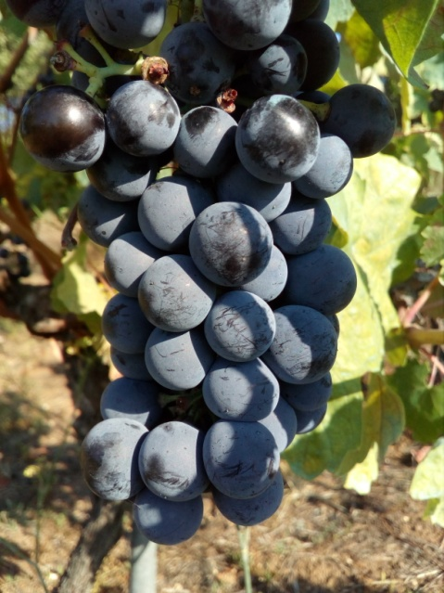
Μαυροδάφνη (Μαυροδαφνίτσα, θηνιάτικο, μαυροδράμη)
Στη Λευκάδα η καλλιέργεια της ανάγεται στον 14° αιώνα, στην Κεφαλονιά η παρουσία της μαρτυρείται από τον 16° αιώνα.
Καλλιεργείται κυρίως στο νομό Αχαΐας και δευτερευόντως στο νομό Ηλείας, καθώς και στα Ιόνια Νησιά Κεφαλονιά, Λευκάδα κ.ά.
Χαρακτηρίζεται ποικιλία μέσης ζωηρότητας και μέσης έως μεγάλης παραγωγικότητας ανάλογα με το έδαφος και τις καλλιεργητικές εργασίες.
Παρασκευάζονται από αυτούσια μαυροδάφνη ή με προσθήκη γλεύκους κορινθιακής οίνοι γλυκείς φυσικοί (vins de liqueur), οι οποίοι μετά από παλαίωση αποκτούν εξαίρετους γευστικούς και αρωματικούς χαρακτήρες.
Οι οίνοι αυτοί, όταν παλαιώσουν τουλάχιστον για ένα έτος, φέρουν τις επωνυμίες «Μαυροδάφνη Πατρών» και «Μαυροδάφνη Κεφαλληνίας», ανάλογα με την περιοχή παραγωγής τους, και υπάγονται στην κατηγορία Π.Ο.Π.
Η ποικιλία φαίνεται να εμφανίζει σημαντική παραλλακτικότητα και στα μορφολογικά και στα οργανοληπτικά χαρακτηριστικά.

Slide 14
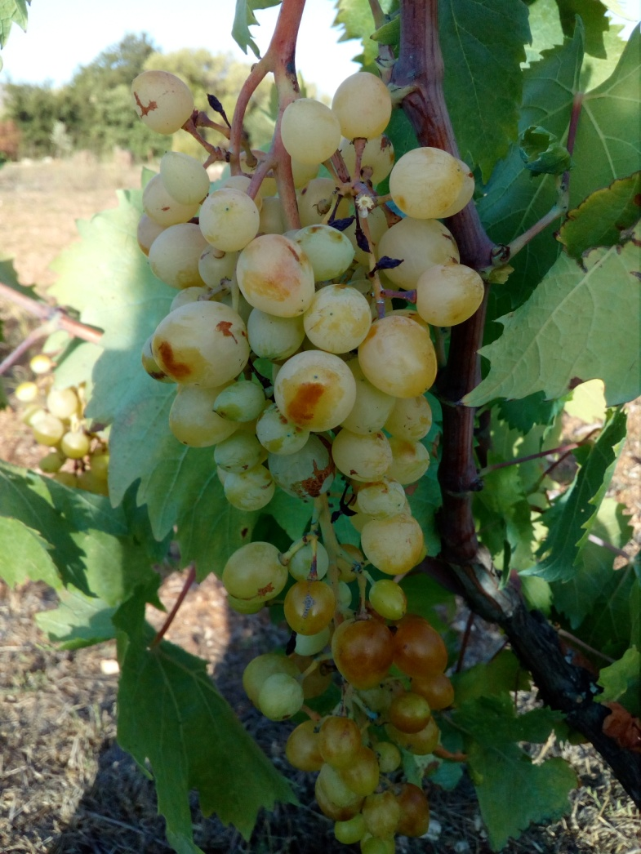
Πετροκόριθο
Αναφέρεται ως μαυρόρραγη παραλλαγή της ποικιλίας “Κορίθι λευκό” καλλιεργούμενη στην Κέρκυρα, την Εύβοια, την Αχαΐα, τη Μεσσηνία και τη Ζάκυνθο.
Ποικιλία πολύ ζωηρή και παραγωγική.
Το γλεύκος του Πετροκόριθου είναι υψηλόβαθμο, καλής οξύτητας.
Συνιστάται η καλλιέργεια της ποικιλίας στο Αμπελουργικό Διαμέρισμα Ιονίων Νήσων.
“Κορίθι λευκό”

Slide 15
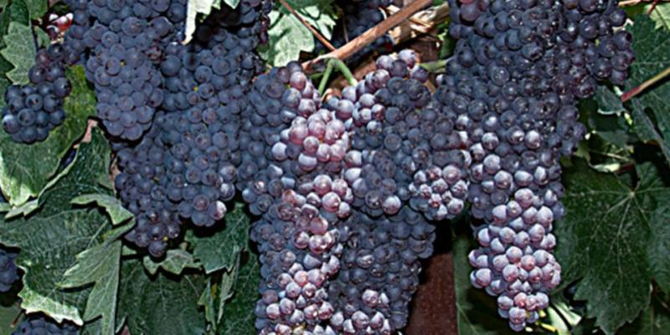
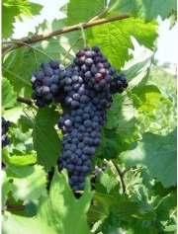
Κορινθιακή σταφίδα ή σταφιδάμπελος (μαύρη σταφίδα, κουρεντί, λιανοράγι, Corinthe noir, Raisin de Corinthe, Corinto nero κλπ).
Από την αρχαιότητα ήταν γνωστή η αποξήρανση των σταφίδων και ο Αριστοτέλης μιλάει για σταφυλές μικρόραγες χωρίς γίγαρτα ή ράγες με μικρά γίγαρτα.
Πρόκειται για γηγενή ποικιλία.
Καλλιεργείται στη ΒΔ. Πελοπόννησο και στα Ιόνια νησιά Ζάκυνθο και Κεφαλονιά, σε έκταση περίπου 140.000 στρεμμάτων.
Ευδοκιμεί σε εδάφη ελαφρά, βαθιά, καλά στραγγιζόμενα και ασβεστώδη.
Ποικιλία μέσης ζωηρότητας και παραγωγική, καθώς είναι γόνιμοι, εκτός από τους πρώτους οφθαλμούς της βάσης της κληματίδας, ο τυφλός και οι κοιμώμενοι του διετούς και μεγαλύτερης ηλικίας ξύλου.
ο Ξ. Ζολώτας είπε ότι η σταφίδα για την Ελλάδα ήταν «ό,τι και ο καφές για τη Βραζιλία».
Η Κορινθιακή σταφίδα έχει μεγάλη οικονομική σημασία τόσο για την Πελοπόννησο, όσο και για την οικονομία της χώρας μας, με την εξαγωγή αρκετών χιλιάδων τόνων σταφίδας το έτος.

Slide 16
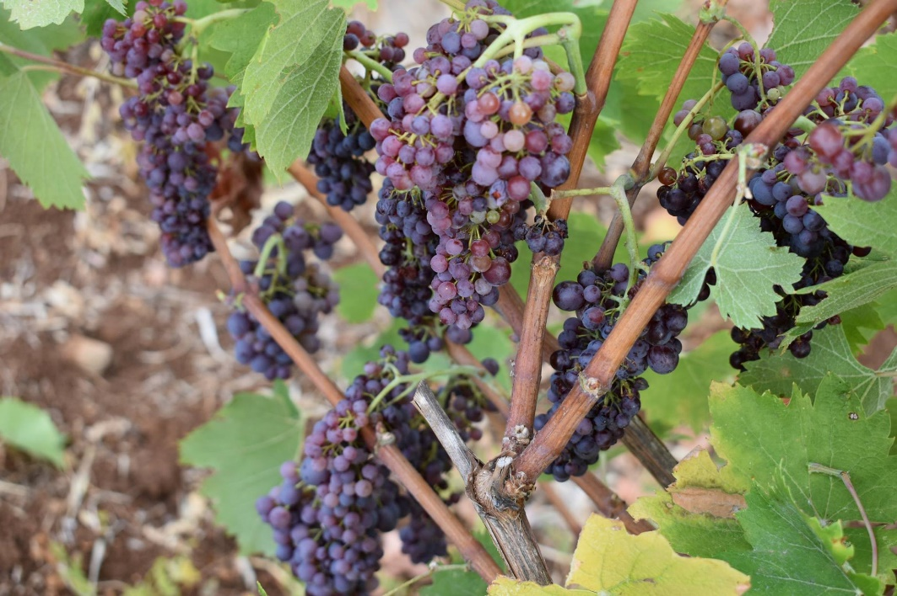
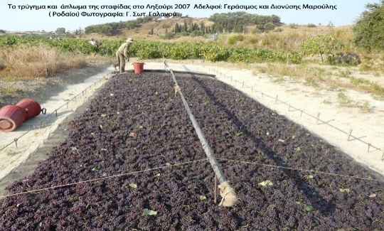
Σταφίδα Ληξουρίου
Όσον αφορά τα Επτάνησα και συγκεκριμένα την Κεφαλονιά η καλλιέργειά της αναπτύχθηκε με γοργούς ρυθμούς την περίοδο της Ενετικής κατοχής, όπου και χρηματοδοτήθηκε για τη φύτευση αυτής της εξαίσιας ποικιλίας και που τελικά αν και φυόταν σε ολόκληρο σχεδόν το νησί συνέχισε να καλλιεργείται μόνο στην περιοχή της Παλικής.
Έτσι λοιπόν η σταφιδάμπελος, όπου καλλιεργείται στο Ληξούρι, μέσα από την πάροδο του χρόνου με τη βοήθεια της φύσης, κυρίως των εδαφο-κλιματολογικών συνθηκών, κληρονόμησε χαρακτηριστικά, που διαφοροποιούν το φυτό και το παραγόμενο προϊόν.
Τα κύρια χαρακτηριστικά της, που την καθιστούν σπάνια, είναι το κόκκινο-ιώδες χρώμα της και μικρή παραγωγικότητα της.
Πιθανόν να είναι ένας διαφορετικός κλώνος, όπου χρειάζεται γενετική ταυτοποίηση για μπορούμε να μιλήσουμε με απόλυτη σιγουριά.
Η ιστορία της σταφίδας στην Κεφαλονιά πέρασε από χίλια κύματα, από τον αποκλεισμό της κατά την 2^{η} γαλλική κατοχή από τις αγγλικές αγορές, όπου αποτελούσε το κύριο εξαγώγιμο προϊόν του νησιού, μέχρι και το σήμερα, όπου η οικονομική κρίση βοήθησε στην επιστροφή των νέων στην ύπαιθρο και στην αξιοποίηση των εγκαταλελειμμένων καλλιεργειών.
Σταφίδα μου Αυγουστιάτικη
που πάντα μέλι χύνεις
πολύ χρυσάφι στο νησί
κάθε χρονιά αφήνεις.

Slide 17
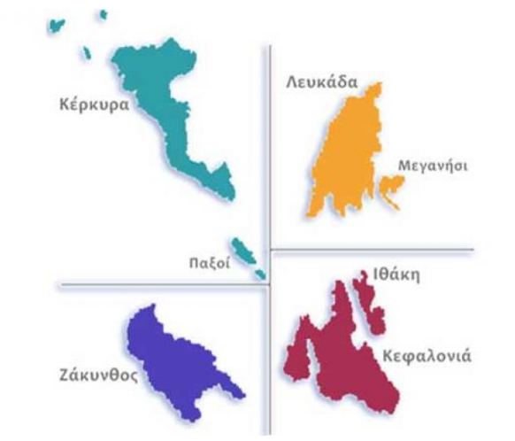
ΠΡΟΣΔΙΟΡΙΣΜΟΣ ΠΟΙΟΤΙΚΩΝ ΧΑΡΑΚΤΗΡΙΣΤΙΚΩΝ ΜΟΝΟΠΟΙΚΙΛΙΑΚΩΝ ΟΙΝΩΝ
Για τον προσδιορισμό των ποιοτικών χαρακτηριστικών μονοποικιλιακών κρασιών των Ιονίων Νήσων συλλέχθηκαν δείγματα κρασιού από οινοπαραγωγούς της Περιφέρειας Ιονίων Νήσων, και ελέγχθηκαν διάφορες παράμετροι που αφορούν τα ποιοτικά χαρακτηριατικά τους.

Slide 18
ΠΑΡΑΜΕΤΡΟΙ ΠΟΙΟΤΙΚΩΝ ΧΑΡΑΚΤΗΡΙΣΤΙΚΩΝ ΟΙΝΩΝ
Οι ποιοτικές παράμετροι που ελέγθηκαν είναι:
Ο αλοολικός τίτλος
Η ολική οξύτητα
Η πτητική οξύτητα
Η ενεργός οξύτητα
Τα σάκχαρα
Οι φαινολικές ενώσεις
Τα ανόργανα συστατικά
Η πυκνότητα
Οι αζωτούχες ενώσεις
Ο θειώδης ανυδρίτης
Η οπτική πυκνότητα
Όλοι οι προσδιορισμοί πραγματοποιήθηκαν στο Εργαστήριο Ποιότητας Ελέγχου Οίνου και Αποσταγμάτων που βρίσκεται στο τμήμα Επιστήμης και Τεχνολογίας Τροφίμων του Ιονίου Πανεπιστημίου.

Slide 19
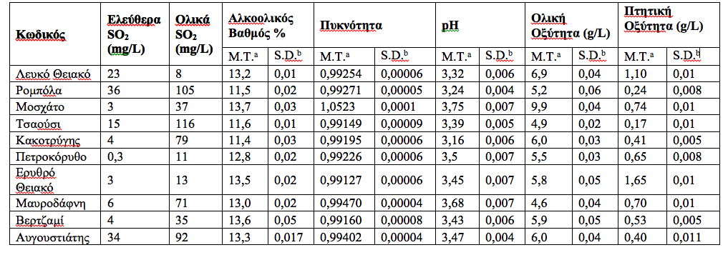
Προσδιορισμός ποιοτικών παραμέτρων σε μονοποικιλιακούς οίνους των Ιονίων Νήσων

Slide 20
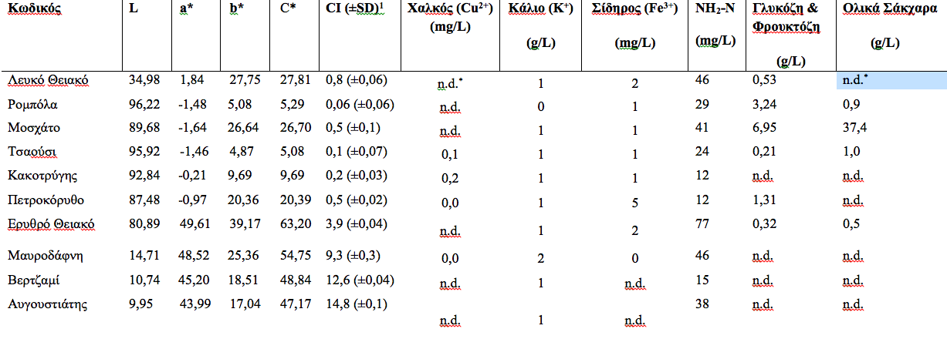
Προσδιορισμός ποιοτικών παραμέτρων σε μονοποικιλιακούς οίνους των Ιονίων Νήσων
L: ελαφρότητα
Kυμαίνεται από μαύρο = 0 έως λευκό = 100.
a*: κόκκινο-πράσινο
Μια αρνητική τιμή a* αναφέρεται στο πράσινο χρώμα, ενώ μια θετική αντιπροσωπεύει το κόκκινο-μοβ χρώμα.
b*: κίτρινο-μπλε
Οι θετικές και αρνητικές τιμές της παραμέτρου b* υποδηλώνουν κίτρινο και μπλε χρώμα, αντίστοιχα.

Slide 21
ΕΠΙΛΟΓΗ ΔΕΙΓΜΑΤΩΝ ΓΙΑ ΠΕΡΑΙΤΕΡΩ ΕΡΕΥΝΑ
Δείγματα κρασιού που είχαν τα καλύτερα χαρακτηριστικά και μελετήθηκαν περαιτέρω στα πλαίσια του ερευνητικού προγράμματος.
Ποικιλία | Αριθμός Δειγμάτων | Χρώμα | Περιοχή
Λευκό Θειακό | 3 | Λευκό | Ιθάκη
Ρομπόλα | 8 | Λευκό | Κεφαλονιά
Μοσχάτο | 3 | Λευκό | Κεφαλονιά
Τσαούσι | 4 | Λευκό | Κεφαλονιά
Κακοτρύγης | 2 | Λευκό | Κέρκυρα
Πετροκόρυθο | 3 | Ερυθρό | Κέρκυρα
Ερυθρό Θειακό | 3 | Ερυθρό | Ιθάκη
Μαυροδάφνη | 4 | Ερυθρό | Κεφαλονιά
Βερτζαμί | 3 | Ερυθρό | Λευκάδα
Αυγουστιάτης | 2 | Ερυθρό | Ζάκυνθος

Slide 22
ΚΡΑΣΙ ΚΑΙ ΚΑΡΔΙΑΓΓΕΙΑΚΑ ΝΟΣΗΜΑΤΑ
ΤΟ ΓΑΛΛΙΚΟ ΠΑΡΑΔΟΞΟ
Επιδημιολογικές μελέτες έχουν δείξει μια σχέση τύπου J μεταξύ της κατανάλωσης αλκοόλ και του κινδύνου εμφάνισης καρδιαγγειακών νοσημάτων => επισημαίνοντας την ευεργετική δράση της μέτριας κατανάλωσης.
Εισαγωγή του όρου “Γαλλικό Παράδοξο” το 1992:
  υποδηλώνει την στατιστική παρατήρηση ότι παρόλο που οι Γάλλοι καταναλώνουν μεγάλη ποσότητα κορεσμένων λιπαρών και έχουν παρόμοιούς παράγοντες κινδύνου με άλλους πληθυσμούς, εμφανίζουν χαμηλή θνησιμότητα από καρδιαγγειακά.
J

Slide 23
ΚΡΑΣΙ ΚΑΙ ΚΑΡΔΙΑΓΓΕΙΑΚΑ ΝΟΣΗΜΑΤΑ
Φλεγμονή
Θρόμβωση
Οξειδωτικό στρες
Παθολογικοί μηχανισμοί για τα καρδιαγγειακά νοσήματα

Slide 24
ΣΚΟΠΟΣ ΕΡΕΥΝΗΤΙΚΟΥ ΕΡΓΟΥ
Να δούμε αν τα κρασιά από Γηγενείς ποικιλίες αμπέλου Ιονίων Νήσων μπορούν να εμφανίσουν :
Αντι-οξειδωτική
Αντι-φλεγμονώδη
Αντι-θρομβωτική
Η μέτρια κατανάλωσή τους να συμβάλει στη αντιμετώπιση των καρδιαγγειακών νισημάτων

Slide 25
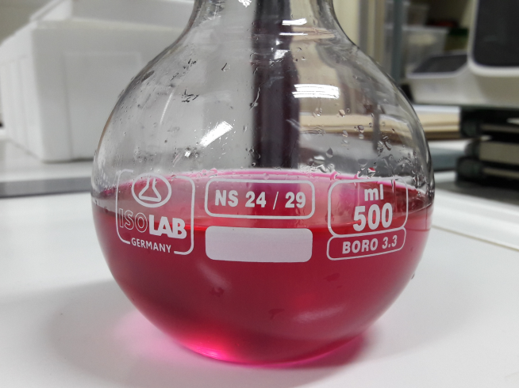
ΕΚΧΥΛΙΣΗ ΔΕΙΓΜΑΤΩΝ ΚΡΑΣΙΟΥ ΚΑΙ ΠΑΡΑΛΑΒΗ ΒΙΟΔΡΑΣΤΙΚΩΝ ΚΛΑΣΜΑΤΑΩΝ
Τα 10 αυτά κρασιά εκχυλίστηκαν με δύο διαφορετικές μεθόδους και παραλήφθησαν πέντε διαφορετικά εκχυλίσματα με σκοπό να μελετηθεί η βιολογική τους δράση.
1^{ος} τρόπος εκχύλισης
ΤL: Ολικά λιποειδή
2^{ος} τρόπος εκχύλισης
FI: Ανθοκυανίνες
FII: Προκυανιδίνες, κατεχίνες, επικατεχίνες και γλυκοζίτες της κερκετίνης
FIII: Φαινολικά οξέα, παράγωγο της κερκετίνης με γλυκουρονικό οξύ
FIV: Υπόλοιπα φαινολικά συστατικά
Παραλαβή διαφορετικών τάξεων φαινολικών συστατικών
Παραλαβή λιποδιαλυτών συστατικών

Slide 26
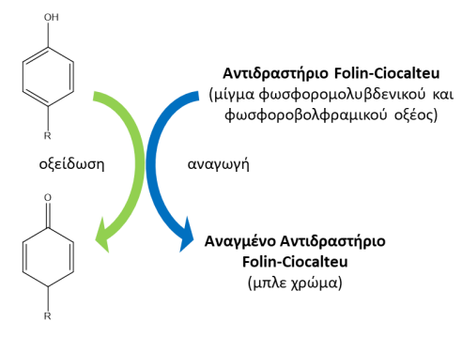
ΠΟΣΟΤΙΚΟΣ ΠΡΟΣΔΙΟΡΙΣΜΟΣ ΕΝΩΣΕΩΝ
Στο πλαίσιο των χημικών προσδιορισμών στα 5 κλάσματα από κάθε κρασί μετρήθηκαν:
οι ολικές φαινολικές ενώσεις με τη μέθοδο Folin-Ciocalteu,
οι ορθοφαινολικές ενώσεις,
ο φώσφορος (φωσφολιποειδή),
τα σάκχαρα (γλυκολιποειδή, γλυκοζίτες φαινολικών).

Slide 27
Χημικοί Προσδιορισμοί
Συνολικά λευκά και κόκκινα κρασιά
[M1]Please explain the “a and b” in the table foot.
It is already explained:
“Within each type of wine different letters indicate significant differences between extracts”
The significant level was added.
 | Εκχύλισμα | Συνολικά Φαινολικά Συστατικά (μg GA/100 μg Εκχυλίσματος) | Ορθο-Φαινολικά Συστατικά(μg Κερκετίνης/100 μg Εκχυλίσματος) | μg Φωσφόρου /100 μg Εκχυλίσματος | μg Γλυκόζης /100 μg Εκχυλίσματος
Λευκές ποικιλίες οίνου | TL | 4.32 ± 0.92ª | 2.61 ± 0.87 ª | 0.014 ± 0.001ª | 5.84 ± 2.11 ª
 | FI | 1.05 ± 0.13ª | 0.47 ± 0.08 ª | 0.277 ± 0.035 ^{b} | 19.33 ± 2.72 ^{b}
 | FII | 24.40 ± 2.62^{b} | 9.62 ± 2.27 ^{b} | 0.019 ± 0.002 ª | 6.89 ± 0.65 ª
 | FIIΙ | 11.44 ± 1.41^{c} | 14.07 ± 2.23 ^{b} | 0.010 ± 0.001 ª | 0.99 ± 0.16 ª
 | FIV | 0.58 ± 0.04 ª | 0.48 ± 0.07 ª | 0.036 ± 0.004 ª | 1.44 ± 0.24 ª
Ερυθρές ποικιλίες οίνου | TL | 5.18 ± 0.40 ª | 2.11 ± 0.23 ª | 0.011 ± 0.002 ª | 4.67 ± 0.95 ª
 | FI | 2.65 ± 0.57 ^{a,} * | 0.53 ± 0.14 ª | 0.241 ± 0.035 ^{b} | 45.70 ± 12.45 ^{b}
 | FII | 29.64 ± 4.30 | 13.68 ± 2.37 ª | 0.031 ± 0.005 ª, * | 15.07 ± 2.11 ^{a,} *
 | FIIΙ | 12.84 ± 1.31ª | 8.61 ± 1.32 ^{b, *} | 0.012 ± 0.002 ª | 3.24 ± 0.44 ^{a,} *
 | FIV | 8.72 ± 5.18 ª | 1.28 ± 0.58 ª | 0.040 ± 0.006 ª | 46.88 ± 30.50 ª

Slide 28
Χημικοί Προσδιορισμοί – Λευκά κρασία
Ποικιλία | Εκχύλισμα | Συνολικά Φαινολικά Συστατικά (μg GA/100μg εκχυλίσματος) | Ορθο-Φαινολικά Συστατικά (μg κερκετίνης/100 μg εκχυλίσματος) | μg Φωσφόρου /100 μg εκχυλίσματος | μg Γλυκόζης /100 μg εκχυλίσματος
Ρομπόλα Κεφαλονίας | TL | 1.98±0.23 ª | 0.43±0.02 ª | 0.010±0.002ª | 2.72±0.08ª
 | FI | 1.05±0.33 ª | 0.31±0.01 ª | 0.277±0.030^{b} | 23.63±0.32^{b}
 | FII | 18.24±2.31 ^{b} | 4.43±0.05 ^{b} | 0.017±0.001ª | 5.56±0.3^{c}
 | FIIΙ | 6.09±0.99 ^{c} | 7.26±0.50 ^{c} | 0.007±0.001ª | 0.50±0.16^{d}
 | FIV | 0.43±0.02 ª | 0.22±0.01 ª | 0.042±0.001^{c} | 2.86±0.07ª
Τσαούσι | TL | 3.16±0.32 ª | 0.73±0.02 ª | 0.014±0.002 ª | 1.65±0.01ª
 | FI | 0.86±0.03 ª | 0.31±0.00 ª | 0.368±0.056 ^{b} | 13.63±1.75^{b}
 | FII | 30.45±3.90 ^{b} | 3.54±0.36 ^{b} | 0.031±0.003 ª | 5.06±0.78^{c}
 | FIIΙ | 10.38±0.94 ^{c} | 13.00±0.69 ^{c} | 0.004±0.001 ª | 0.49±0.04ª
 | FIV | 0.51±0.00 ª | 0.39±0.01 ª | 0.024±0.001 ª | 0.87±0.06ª
Kaκοτρύγης | TL | 7.11±0.97 ª | 7.03±0.23 ª | 0.022±0.001 ª | 3.10±0.13ª
 | FI | 1.88±0.13 ª | 0.79±0.01 ª | 0.438±0.027 ^{b} | 14.02±0.13^{b}
 | FII | 36.63±0.23 ^{b} | 20.50±2.31 ^{b} | 0.029±0.000 ª | 8.71±0.18^{c}
 | FIIΙ | 17.21±3.75 ^{c} | 24.91±2.23 ^{b} | 0.019±0.002 ª | 1.33±0.05^{d}
 | FIV | 0.65±0.01 ª | 0.45±0.00 ª | 0.037±0.000 ª | 1.04±0.13^{d}
Mοσχάτο Κεφαλονιάς | TL | 1.30±0.00 ª | 0.56±0.02 ª | 0.006±0.001 ª | 18.40±1.41 ª
 | FI | 0.44±0.01 ª | 0.05±0.01 ª | 0.100±0.001 ^{b} | 37.75±0.21 ^{b}
 | FII | 19.04±0.06 ^{b} | 4.97±0.08 ^{b} | 0.014±0.001 ª | 9.70±0.28 ^{c}
 | FIIΙ | 7.90±0.95 ^{c} | 20.58±2.80 ^{c} | 0.011±0.001 ª | 1.90±0.00 ^{d}
 | FIV | 0.76±0.03 ª | 0.87±0.09 ^{a, b} | 0.045±0.013 ^{c} | 2.15±0.21 ^{d}
Λευκό Θειακό | TL | 8.05±0.49 ª | 5.35±0.32 ª | 0.012±0.002 ª | 3.35±0.07 ª
 | FI | 1.03±0.12 ^{b} | 0.69±0.05 ^{b} | 0.175±0.043 ^{b} | 13.48±0.84 ^{b}
 | FII | 17.65±0.07 ^{c} | 14.65±0.01 ^{c} | 0.010±0.001 ª | 5.45±0.07 ª
 | FIIΙ | 17.17±0.71 ^{c} | 8.00±0.17 ^{d} | 0.010±0.002 ª | 1.25±0.07 ^{a, d}
 | FIV | 0.57±0.01 ^{b} | 0.47±0.07 ^{b} | 0.030±0.028 ª | 0.66±0.04 ^{d}

Slide 29
Χημικοί Προσδιορισμοί – Κόκκινα κρασία
Ποικιλία | Εκχύλισμα | Συνολικά Φαινολικά Συστατικά (μg GA/100 μg εκχυλίσματος) | Ορθο-Φαινολικά Συστατικά (μg κερκετίνης/100 μg εκχυλίσματος) | μg Φωσφόρου /100 μg εκχυλίσματος | μg Γλυκόζης /100 μg εκχυλίσματος
Πετροκόριθο | TL | 5.05±0.07 ª | 1.78±0.08 ª | 0.023±0.003 ª | 2.80±0.00 ª
 | FI | 1.03±0.12 ^{b} | 0.41±0.04 ^{b} | 0.155±0.041 ^{b} | 12.28±0.78 ^{b}
 | FII | 11.00±0.57 ^{c} | 1.67±0.10 ª | 0.030±0.000 ª | 4.25±0.07 ^{a, d}
 | FIIΙ | 7.05±0.21 ^{d} | 4.83±0.36 ^{c} | 0.007±0.001 ^{c} | 1.30±0.14 ^{d}
 | FIV | 0.55±0.01 ^{b} | 0.45±0.01 ^{b} | 0.030±0.005 ª | 0.53±0.07
Βερτζαμί | TL | 6.99±0.56 ª | 2.83±0.09 ª | 0.012±0.002 ª | 3.56±0.16 ª
 | FI | 4.24±0.17 ^{a, b} | 1.45±0.12 ^{a, b} | 0.466±0.040 ^{b} | 149.57±1.25 ^{b}
 | FII | 54.49±1.99 ^{c} | 13.38±0.13 ^{c} | 0.053±0.009 ª | 25.61±1.02 ^{c}
 | FIIΙ | 18.12±1.21 ^{d} | 16.14±0.75 ^{d} | 0.011±0.001 ª | 2.53±0.25 ª
 | FIV | 1.57±0.11 ^{b} | 0.53±0.03 ^{b} | 0.017±0.001 ª | 1.26±0.04 ª
Αυγουστιάτης | TL | 4.25±0.53 ª | 0.76±0.03 ª | 0.006±0.000 ª | 10.06±0.08 ª
 | FI | 2.04±0.83 ª | 0.38±0.03 ª | 0.174±0.019 ^{b} | 48.04±2.37 ^{b}
 | FII | 27.76±2.45 ^{b} | 5.04±0.33 ^{b} | 0.029±0.003 ª | 14.45±1.58 ª
 | FIIΙ | 8.90±0.94 ^{c} | 6.93±0.48 ^{c} | 0.015±0.000 ª | 4.36±0.17 ª
 | FIV | 0.81±0.49 ª | 0.08±0.00 ª | 0.024±0.001 ª | 4.28±0.15 ª
Ερυθρό Θειακό | TL | 3.30±0.14 ª | 2.15±0.21 ª | 0.007±0.002 ª | 2.00±0.14 ª
 | FI | 0.11±0.00 ^{b} | 0.12±0.01 ª | 0.151±0.073 ^{b} | 0.11±0.00 ^{b}
 | FII | 32.40±1.56 ^{c} | 20.43±2.03 ^{b} | 0.010±0.001 ª | 17.27±1.01 ^{c}
 | FIIΙ | 10.80±0.85 ^{d} | 11.14±0.24 ^{c} | 0.017±0.014 ª | 3.05±0.07 ª
 | FIV | 1.50±0.10 ^{a, b} | 0.57±0.06 ª | 0.053±0.006 ^{b} | 1.65±0.07 ª
Μαυροδάφνη Κεφαλονιάς | TL | 5.93±0.38 ª | 2.83±0.20 | 0.008±0.002 ª | 4.95±0.07 ª
 | FI | 5.73±0.29 ª | 0.37±0.03 | 0.370±0.014 ^{b} | 18.50±0.29 ^{b}
 | FII | 24.90±0.46 ^{b} | 20.91±0.83 | 0.034±0.006 ^{b, c} | 12.70±0.57 ^{c}
 | FIIΙ | 14.05±0.07 ^{c} | 5.92±0.50 | 0.013±0.001 ^{a, c} | 4.95±0.07 ª
 | FIV | 50.70±3.25 ^{d} | 4.77±0.20 | 0.069±0.006 ^{d} | 273.05±0.78 ^{d}

Slide 30
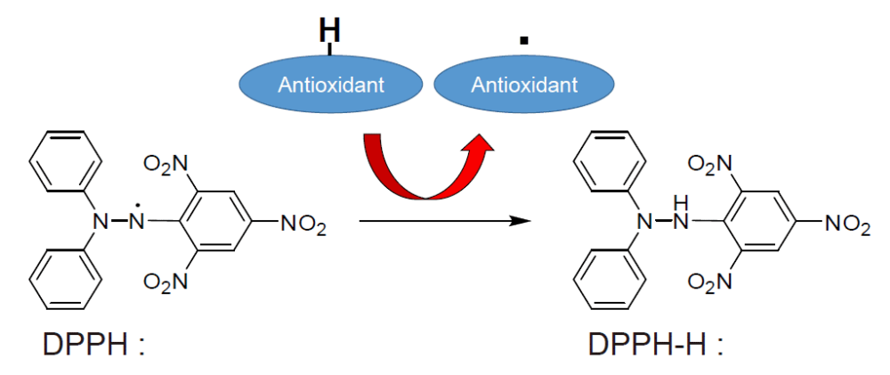
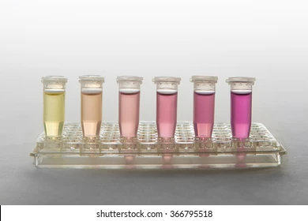
ΠΡΟΣΔΙΟΡΙΣΜΟΣ ΑΝΤΙΟΞΕΙΔΩΤΙΚΗΣ ΔΡΑΣΗΣ
Στα πλαίσια του προσδιορισμού της αντιοξειδωτικής δράσης μετρήθηκαν:
η ικανότητα δέσμευσης ελευθέρων ριζών (δοκιμασία DPPH).
η ικανότητα αναστολής προ-οξειδωτικών ενζύμων (δοκιμασία λιποξυγονάσης).
η αναστολή της οξείδωσης λιπαρών οξέων (δοκιμασία Fe²⁺ και λινελαϊκού οξέος).
η ανστολή της οξείδωσης του ορού (δοκιμασία Cu²⁺ και ορός από υγιείς εθελοντές).

Slide 31
Προσδιορισμός αντιοξειδωτικής δράσης – Λευκά κρασιά
Ποικιλία | Εκχύλισμα | DPPH δραστικότητα | LOX- αναστολή (%) | Αναστολή οξείδωσης λινελαϊκού οξέος που προκαλείται από Fe (%) | Αναστολή οξείδωσης ορού που προκαλείται από Cu (%)
Ρομπόλα Κεφαλονιάς | TL | 215.3±16.7ª | 82.5±7.9 ª | 50.7±8.2ª | 34.1±6.2 ª
 | FI | 331.8±88.0 ª | nd | 55.6±9.2 ª | 4.2±0.1 ª
 | FII | 33.1±1.6 ^{b} | 23.7±2.4 ^{b} | 92.3±11.3 ^{b} | 64.7±39.0 ª
 | FIIΙ | 27.8±9.9 ^{b} | 91.6±6.2 ª | 44.5±5.2 ª | 174.5±25.8 ^{b}
 | FIV | 473.0±191.1 ª | nd | 43.8±5.8 ª | 4.6±0.4 ª
Τσαούσι | TL | 163.5±4.0 ª | nd | 28.1±3.8 ª | 39.1±0.9 ª
 | FI | 2070.4±53.3 ^{b} | nd | 82.0±11.9 ^{b} | 4.6±0.1 ^{b}
 | FII | 26.7±0.0 ^{c} | 17.8±5.7 | 42.9±7.2 ª | 98.2± ^{c}
 | FIIΙ | 17.1±0.1 ^{c} | nd | 92.8±12.5 ^{b} | 117.8±12.0 ^{c,}
 | FIV | 263.3±37.5 ª | nd | 24.1±2.8 ª | 6.5±1.5 ^{b}
Κακοτρύγης | TL | 45.7±19.9 ª | nd | 26.8±4.1 ª | 164.1±1.2 ^{a, b}
 | FI | 1296.4±11.5 ^{b} | 890.1±121.3 ª | 33.0±4.8 ª | 14.5±0.4 ^{a, b}
 | FII | 11.2±5.9 ª | 40.1±1.4 ^{b} | 93.3±13.8 ^{b} | 377.7±151.6 ^{b}
 | FIIΙ | 60.4±2.5 ª | 128.5±7.6 ^{b} | 58.0±6.5 ^{b} | 239.4±21.3 ^{a, b}
 | FIV | 500.1±8.1 ^{b} | nd | 73.9±13.8 ^{b} | 7.0±1.0 ^{a, b}
Μοσχάτο Κεφαλονιάς | TL | 103.2±4.9 ª | nd | 82.2±10.9 ª | 31.1±0.6 ª
 | FI | 1242.7±4.7 ^{b} | nd | 14.2±3.9 ^{b} | 4.6±2.1 ^{a, b}
 | FII | 19.4±3.0 ^{c} | 88.6±12.3 | 79.5±10.5 ª | 114.9±38.5 ^{c}
 | FIIΙ | 28.1±10.5 ^{c} | nd | 77.5±9.9 ª | 7.0±1.3 ^{b}
 | FIV | 472.4±1.5 ^{d} | nd | 17.4±2.3 ^{b} | 31.1±0.6 ª
Λευκό Θειακό | TL | 15.8±1.2 ª | 180.5±±24.3 ª | 55.2±7.8 ª | 151.7±9.1 ª
 | FI | 403.3±120.2 ^{b} | nd | 80.3±11.9 ª | 13.6±2.1^{b}
 | FII | 47.4±0.9 ª | 61.4±9.4 ª | 29.8±4.2 ^{b} | 235.3±57.3 ª
 | FIIΙ | 7.3±0.0 ª | nd | 26.7±5.6 ^{b} | 116.9±31.7 ª
 | FIV | 174.0±82.8 ^{a, b} | nd | 73.2±8.9 ª | 11.4±2.1 ^{b}

Slide 32
Προσδιορισμός αντιοξειδωτικής δράσης – Κόκκινα κρασιά
Ποικιλία | Κλάσμα | DPPH δραστικότητα | LOX- αναστολή (%) | Αναστολή οξείδωσης λινελαϊκού οξέος που προκαλείται από Fe (%) | Αναστολή οξείδωσης ορού που προκαλείται από Cu (%)
Πετροκόριθο | TL | 121.3±8.3 ^{a, b} | nd | 80.5±13.2 ª | 33.5±4.3 ª
 | FI | 144.0±1.6 ^{a, b} | nd | 59.5±5.6 ^{b} | 8.8±1.0 ª
 | FII | 29.2±4.9 ^{b} | 93.7±12.2 ª | 80.0±11.8 ª | 703.1±206.9 ^{b}
 | FIIΙ | 50.5±8.1 ^{b} | 202.7±72.5 ª | 92.9±14.3 ª | 144.7±3.7 ª
 | FIV | 312.0±101.3 ª | nd | 38.2±4.5 ^{b} | 17.1±5.8 ª
Βερτζαμί | TL | 24.1±12.4 ª | nd | 64.9±8.1 ª | 139.7±6.3 ª
 | FI | 13.7±6.9 ª | 199.0±26.2 ª | 77.0±10.9 ª | 34.3±12.2^{b}
 | FII | 93.5±0.6 ^{b} | 42.5±5.9 ^{b} | 69.4±8.9 ª | 417.9±115.0 ^{b}
 | FIIΙ | 9.8±4.4 ª | 135.7±7.3 ª | 56.7±7.8 ª | 155.1±13.6 ª
 | FIV | 139.8±14.2 ^{c} | nd | 36.3±4.4 ª | 11.6±1.4 ^{b}
Αυγουστιάτης | TL | 52.3±53.7 ª | 77.0±6.7 ª | 19.3±2.4 ª | 52.8±7.9 ª
 | FI | 107.9±27.4 ª | 752.2±114.6 ^{b} | 40.6±6.5 ^{b} | 15.1±0.4 ª
 | FII | 16.6±1.2 ª | 85.0±9.8 ª | 81.4±11.9 ^{b} | 396.5±84.8 ^{b}
 | FIIΙ | 160.4± ª | 63.3±5.8 ª | 55.0±7.8 ^{b} | 105.4±9.6 ª
 | FIV | 11.0±4.0 ^{b} | nd | 10.7±2.5 ª | 14.9±5.0 ª
Ερυθρό Θειακό | TL | 110.6±28.5 ^{a, b} | nd | 35.1±4.5 ª | 50.8±14.3 ª
 | FI | 234.0±106.1 ª | nd | 69.2±8.5 ^{b} | 16.8±2.2 ª
 | FII | 47.8±5.8 ^{a, b} | 41.5±1.5 ª | 68.3±9.8 ^{b} | 546.5±184.4 ^{b}
 | FIIΙ | 12.1±4.9 ^{b} | 145.3±33.5 ^{b} | 68.2±7.4 ^{b} | 144.0±42.7 ª
 | FIV | 97.5±1.0 ^{a, b} | nd | 5.6±2.6 ^{c} | 16.6±2.6 ª
Μαυροδάφνη Κεφαλονιάς | TL | 70.0±6.6 ª | 239.4±57.6 ª | 90.6±11.2 ª | 108.9±6.7 ª
 | FI | 54.9±0.4 ª | 408.2±83.8 ^{b} | 43.6±5.8 ^{b} | 32.7±330.1 ª
 | FII | 25.4±6.6 ^{b} | 67.2±14.1 ª | 76.7±12.6 ª | 1160.2±150.6 ^{b}
 | FIIΙ | 12.4±2.2 ^{b} | 337.2±73.3 ^{b} | 75.9±14.3 ª | 105.4±34.7 ª
 | FIV | 18.4±8.5 ^{b} | nd | 8.9±0.8 ^{c} | 337.5±40.9 ª

Slide 33
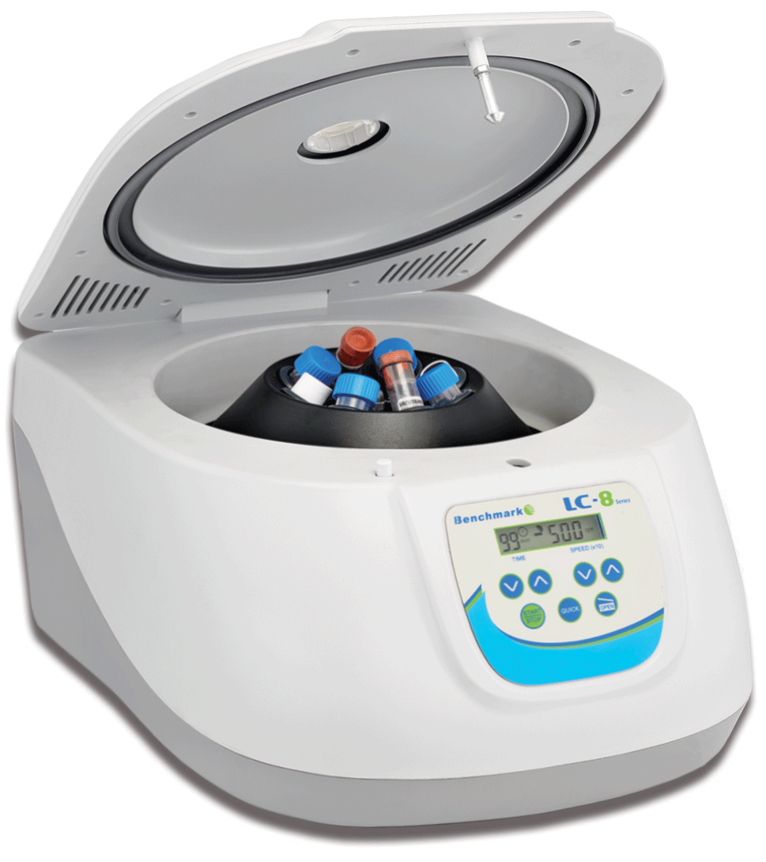


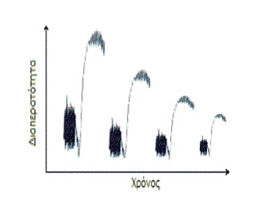
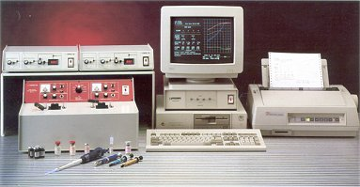
ΑΞΙΟΛΟΓΗΣΗ ΑΝΤΙΘΡΟΜΒΩΤΙΚΗΣ ΔΡΑΣΗΣ
Για να ελεγχθεί η αντιθρομβωτική δράση των κρασιών:
απομονώθηκε πλάσμα πλούσιο σε αιμοπετάλια από το αίμα με φυγοκέντρηση σε ειδικές συνθήκες
επωάστηκαν τα αιμοπετάλια, παρουσία των κλασμάτων των κρασιών, με τους συσσωρευτικούς παράγοντες:
  PAF (Παράγοντας Ενεργοποίησης Αιμοπεταλίων),
  ADP (Διφωσφορική Αδενοσίνη),
  TRAP (Πεπτίδιο Ενεργοποιητής του υποδοχέα της Θρομβίνης),
  Arachidonic Acid (Αραχιδονικό οξύ, ΑΑ),
  Κολλαγόνο.
Υπολογίστηκε το % αναστολή της συσσώρευσης των αιμοπεταλίων παρουσία των κλασμάτων των κρασιών.
Αίμα
Πλάσμα Πλούσιο σε Αιμοπετάλια
(PRP)
+PAF
+ADP
+TRAP
+Collagen
+AA

Slide 34
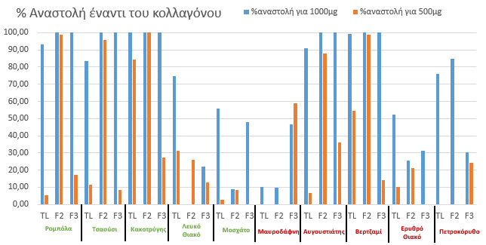
Αποτελέσματα αντιθρομβωτικής δράσης
έναντι του κολλαγόνου

Slide 35
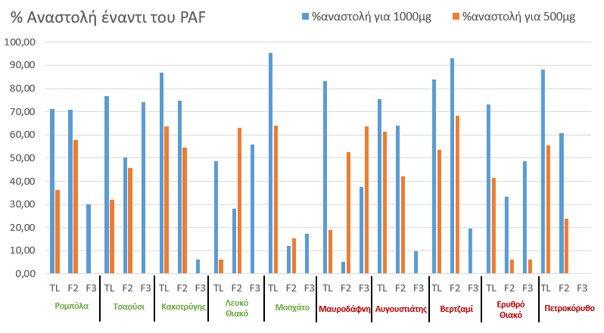
Αποτελέσματα αντιθρομβωτικής δράσης έναντι του PAF

Slide 36
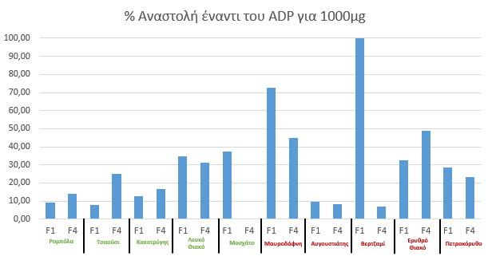
Αποτελέσματα αντιθρομβωτικής δράσης έναντι του ADP
Καλύτερη βιολογική δράση παρουσίασαν :
τα οργανικά κλάσματα TL, F2 και F3, σε σύγκριση με τα υδατικά κλάσματα F1 και F4, έναντι όλων των διεγερτών.
Πιο συγκεκριμένα, μεγαλύτερη % αναστολή εμφάνισαν :
τα κλάσματα F2 έναντι του κολλαγόνου και του PAF,
η μικρότερη αναστολή παρουσιάστηκε έναντι του TRAP
από τα υδατικά κλάσματα καλύτερη δράση εμφάνισε το F1 έναντι του κολλαγόνου και του ADP

Slide 37
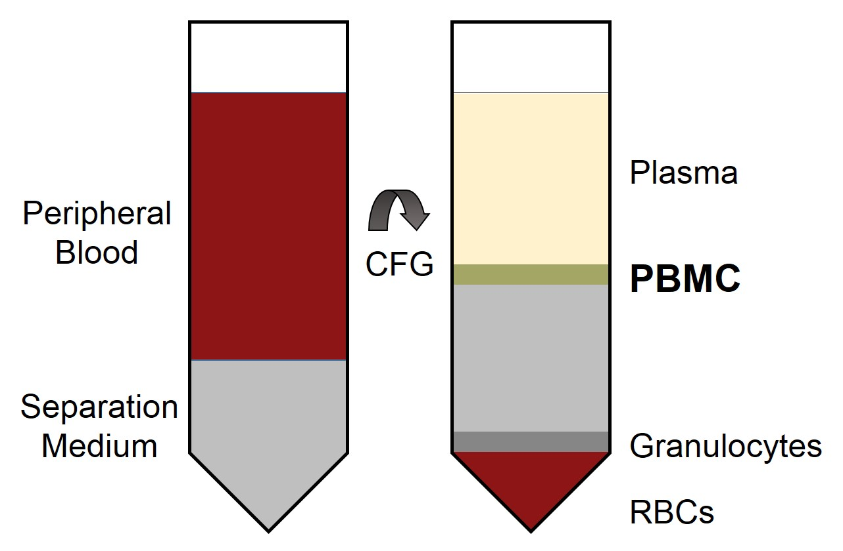
ΑΞΙΟΛΟΓΗΣΗ ΑΝΤΙΦΛΕΓΜΟΝΩΔΟΥΣ ΔΡΑΣΗΣ
Για την αξιολόγηση της αντιφλεγμονώδους δράσης:
απομονώθηκαν κύτταρα αίματος με φυγοκέντρηση σε ειδικές συνθήκες,
επωάστηκαν σε συνθήκες φλεγμονής (με λιποπολυσακχαρίτη LPS),
μετρήθηκαν οι κυτταροκίνες που παράχθηκαν από τα κύτταρα (IL-6 και ΤNF-a) με τη μέθοδο της ELISA.
τελικά, υπολογίστηκε η % αναστολή στην έκκριση των κυτταροκινών από κάθε κλάσμα.

Slide 38
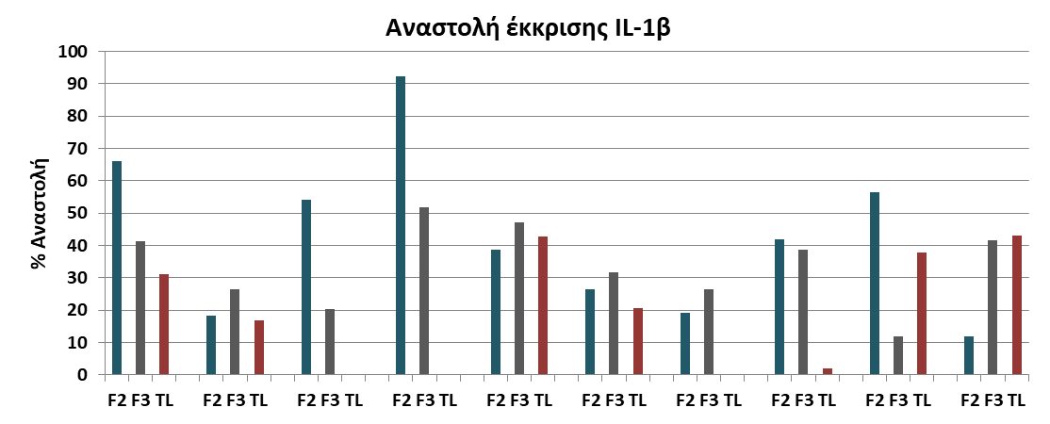
Αντιφλεγμονώδης δράση των διαφορετικών κλασμάτων
Ρομπόλα
Τσαουσί
Κακοτρύγης
Λευκό Θειακό
Μοσχάτο
Μαυροδάφνη
Αυγουστιάτης
Βερτζαμί
Ερυθρό Θειακό
Πετροκόριθο

Slide 39
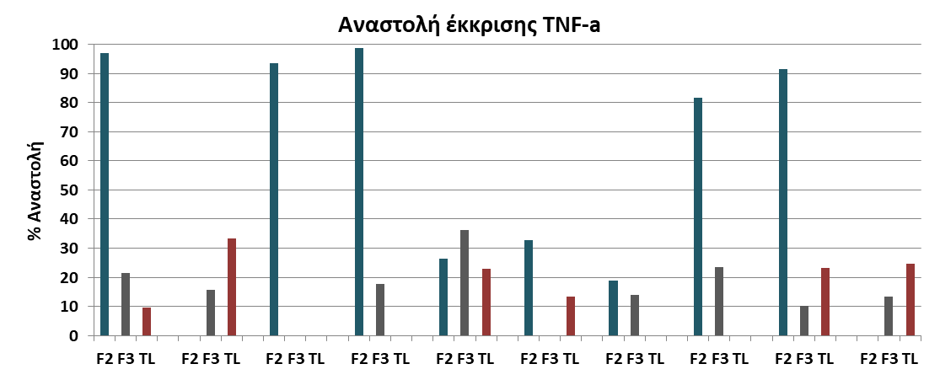
Αντιφλεγμονώδης δράση των διαφορετικών κλασμάτων
Από άποψη ποικιλίας
οι ερυθρές ποικιλίες :
Ερυθρό Θιακό
Βερτζαμί
και οι λευκές :
Ρομπόλα,
Κακοτρύγης
Λευκό Θιακό
εμφάνισαν την πιο έντονη αντι-φλεγμονώδη δράση
Ρομπόλα
Τσαουσί
Κακοτρύγης
Λευκό Θειακό
Μοσχάτο
Μαυροδάφνη
Αυγουστιάτης
Βερτζαμί
Ερυθρό Θειακό
Πετροκόριθο

Slide 40
  ΟΛΙΣΤΙΚΗ ΠΡΟΣΕΓΓΙΣΗ ΒΙΟΛΟΓΙΚΟ ΣΚΟΡ
Βιολογικό
σκορ
Αντι-φλεγμονώδη δράση
Αντι-θρομβωτική δράση
Αντι-οξειδωτική δράση
  Προκειμένου να καταταχθούν τα εκχυλίσματα των διαφόρων ποικιλιών των κρασιών ανάλογα με τη βιολογική τους δράση, υπολογίστηκε το συνολικό βιολογικό σκορ.

Slide 41
Αποτελέσματα του βιολογικού σκορ συνολικά για τις λευκές και ερυθρές ποκιλίες οίνου
 | Εκχύλισμα | Αντι-οξειδωτική δράση | Αντι-αιμοπεταλική δράση | Αντι-φλεγμονώδης δράση | Συνολικά
Λευκές Ποικιλίες Οίνου | TL | 2.3 ± 0.2ª | 2.7 ± 0.2ª | 1.2 ± 0.2ª | 2.0 ± 0.1 ª
 | FI | 1.2 ± 0.2^{b} | 1.3 ± 0.1^{b} | 1.1 ± 0.1ª | 1.2 ± 0.1 ^{b}
 | FII | 3.2 ± 0.2^{c} | 2.5 ± 0.3ª | 3.3 ± 0.2^{b} | 3.1 ± 0.1 ^{c}
 | FIIΙ | 2.9 ± 0.1^{c} | 2.6 ± 0.3ª | 1.5 ± 0.1ª | 2.2 ± 0.1 ª
 | FIV | 1.1 ± 0.1^{b} | 1.2 ± 0.1^{b} | 1.3 ± 0.1ª | 1.3 ± 0.0 ^{b}
Ερυθρές Ποικιλίες Οίνου | TL | 2.3 ± 0.1^{a, b} | 2.6 ± 0.3^{a, b} | 1.4 ± 0.1ª | 1.9 ± 0.1 ª
 | FI | 1.8 ± 0.2^{a, b, *} | 2.3 ± 0.3^{a, b} * | 1.3 ± 0.2ª | 1.6 ± 0.2 ^{a, *}
 | FII | 3.2 ± 0.1^{c} | 2.8 ± 0.3ª | 2.2 ± 0.2^{b, *} | 2.6 ± 0.2 ^{b, *}
 | FIIΙ | 2.8 ± 0.1^{a, c} | 2.5 ± 0.2^{a, b} | 1.6 ± 0.2^{a, b} | 2.2 ± 0.2 ^{a, b}
 | FIV | 1.7 ± 0.1^{a, b} | 1.7 ± 0.2^{b} | 1.3 ± 0.1ª | 1.6 ± 0.1 ^{a, *}

Slide 42
Βιολογικό Σκορ για τις λευκές ποικιλίες οίνου
Ποικιλία | Εκχύλισμα | Βιολογικό σκορ για την αντι-φλεγμονώδη δράση | Βιολογικό σκορ για την αντι-θρομβωτική δράση | Βιολογικό σκορ για την αντι-οξειδωτική δράση | Συνολικό Βιολογικό σκορ
Ρομπόλα Κεφαλονιάς | TL | 1.7 ± 0.6 | 3.1 ± 0.8 | 1.9 ± 0.6 | 2.2 ± 0.6
 | FI | 1.3 ± 0.4 | 1.0 ± 0.0 | 1.2 ± 0.3 | 1.2 ± 0.2
 | FII | 4.0 ± 0.0 | 2.9 ± 0.8 | 2.6 ± 0.9 | 3.6 ± 0.5
 | FIIΙ | 1.0 ± 0.0 | 3.4 ± 0.6 | 2.4 ± 0.4 | 1.9 ± 0.8
 | FIV | 1.7 ± 0.3 | 1.0 ± 0.0 | 1.1 ± 0.5 | 1.3 ± 0.3
Τσαούσι | TL | 1.5 ± 0.7 | 2.8 ± 0.4 | 2.3 ± 0.5 | 2.0 ± 0.8
 | FI | 1.0 ± 0.0 | 1.0 ± 0.0 | 1.4 ± 0.5 | 1.1 ± 0.1
 | FII | 1.0 ± 0.0 | 2.7 ± 0.7 | 3.2 ± 0.2 | 2.3 ± 0.3
 | FIIΙ | 1.8 ± 0.5 | 3.5 ± 0.5 | 3.6 ± 0.1 | 2.6 ± 0.4
 | FIV | 1.3 ± 0.4 | 1.0 ± 0.0 | 1.2 ± 0.2 | 1.1 ± 0.0
Kaκοτρύγης | TL | 0.0 ± 0.0 | 3.4 ± 0.0 | 2.2 ± 0.2 | 1.2 ± 1.1
 | FI | 1.0 ± 0.0 | 1.0 ± 0.0 | 1.0 ± 0.4 | 1.0 ± 0.1
 | FII | 3.5 ± 0.4 | 3.7 ± 0.0 | 3.3 ± 0.4 | 3.5 ± 0.4
 | FIIΙ | 1.5 ± 0.7 | 2.3 ± 1.2 | 2.8 ± 0.3 | 2.4 ± 0.7
 | FIV | 1.0 ± 0.0 | 1.0 ± 0.0 | 1.3 ± 0.5 | 1.1 ± 0.1
Mοσχάτο Κεφαλονιάς | TL | 2.0 ± 0.7 | 1.9 ± 0.4 | 2.2 ± 0.2 | 1.9 ± 0.3
 | FI | 1.3 ± 0.3 | 1.8 ± 0.3 | 1.3 ± 0.9 | 1.4 ± 0.3
 | FII | 2.3 ± 0.3 | 1.3 ± 0.6 | 3.8 ± 0.4 | 2.3 ± 0.4
 | FIIΙ | 2.0 ± 0.0 | 1.8 ± 0.5 | 2.8 ± 0.2 | 2.1 ± 0.2
 | FIV | 1.4 ± 0.5 | 1.3 ± 0.4 | 0.9 ± 0.2 | 1.2 ± 0.3
Λευκό Θειακό | TL | 1.0 ± 0.0 | 2.5 ± 1.1 | 3.4 ± 0.2 | 2.4 ± 0.8
 | FI | 1.0 ± 0.0 | 1.7 ± 0.0 | 1.3 ± 0.5 | 1.2 ± 0.3
 | FII | 3.9 ± 0.3 | 1.3 ± 0.4 | 3.3 ± 0.4 | 3.3 ± 0.9
 | FIIΙ | 1.8 ± 0.4 | 1.8 ± 0.7 | 3.6 ± 0.1 | 2.3 ± 0.2
 | FIV | 1.4 ± 0.3 | 1.8 ± 0.3 | 1.4 ± 0.3 | 1.5 ± 0.1

Slide 43
Βιολογικό Σκορ για τις ερυθρές ποικιλίες οίνου
Ποικιλία | Εκχύλισμα | Βιολογικό σκορ για την αντι-φλεγμονώδη δράση | Βιολογικό σκορ για την αντι-θρομβωτική δράση | Βιολογικό σκορ για την αντι-οξειδωτική δράση | Συνολικό Βιολογικό σκορ
Πετροκόριθο | TL | 2.0 ± 0.7 | 3.4 ± 0.1 | 2.2 ± 0.4 | 2.6 ± 0.3
 | FI | 3.0 ± 0.7 | 1.8 ± 0.9 | 1.1 ± 0.2 | 1.8 ± 1.0
 | FII | 0.9 ± 0.9 | 1.8 ± 0.7 | 2.8 ± 0.7 | 1.8 ± 0.3
 | FIIΙ | 2.7 ± 0.3 | 1.8 ± 0.2 | 2.6 ± 0.1 | 2.5 ± 0.4
 | FIV | 1.3 ± 0.4 | 2.0 ± 1.4 | 0.9 ± 0.4 | 1.4 ± 0.3
Βερτζαμί | TL | 1.0 ± 0.0 | 3.4 ± 0.0 | 2.8 ± 0.7 | 1.9 ± 0.8
 | FI | 1.0 ± 0.0 | 3.9 ± 0.1 | 2.9 ± 0.2 | 2.2 ± 0.8
 | FII | 2.9 ± 0.6 | 3.9 ± 0.1 | 3.3 ± 0.6 | 3.1 ± 0.5
 | FIIΙ | 1.8 ± 0.3 | 3.3 ± 0.8 | 2.3 ± 0.4 | 2.4 ± 0.7
 | FIV | 1.5 ± 0.0 | 1.0 ± 0.0 | 1.8 ± 0.4 | 1.4 ± 0.1
Αυγουστιάτης | TL | 1.0 ± 0.0 | 2.6 ± 0.3 | 1.8 ± 0.2 | 1.6 ± 0.6
 | FI | 1.2 ± 0.3 | 1.0 ± 0.0 | 1.7 ± 0.6 | 1.2 ± 0.3
 | FII | 1.5 ± 0.5 | 3.8 ± 0.2 | 3.3 ± 0.7 | 2.1 ± 0.8
 | FIIΙ | 1.2 ± 0.4 | 3.2 ± 0.4 | 3.3 ± 0.4 | 1.9 ± 0.8
 | FIV | 1.6 ± 0.5 | 1.0 ± 0.0 | 1.0 ± 0.0 | 1.2 ± 0.2
Ερυθρό Θειακό | TL | 1.8 ± 0.4 | 2.3 ± 0.4 | 2.4 ± 0.5 | 2.1 ± 0.5
 | FI | 1.3 ± 0.4 | 1.5 ± 0.2 | 1.8 ± 0.2 | 1.5 ± 0.1
 | FII | 4.0 ± 0.0 | 2.4 ± 0.2 | 3.1 ± 0.1 | 3.5 ± 0.6
 | FIIΙ | 1.0 ± 0.0 | 1.9 ± 0.4 | 3.2 ± 0.3 | 2.0 ± 0.7
 | FIV | 1.0 ± 0.0 | 2.2 ± 0.8 | 1.3 ± 0.3 | 1.6 ± 0.3
Μαυροδάφνη Κεφαλονιάς | TL | 1.5 ± 0.6 | 1.5 ± 0.9 | 2.4 ± 0.4 | 1.7 ± 0.6
 | FI | 1.0 ± 0.0 | 3.4 ± 0.3 | 1.5 ± 0.5 | 1.7 ± 0.9
 | FII | 1.7 ± 1.2 | 1.5 ± 0.3 | 3.3 ± 0.3 | 2.0 ± 0.9
 | FIIΙ | 1.5 ± 0.0 | 2.3 ± 0.7 | 3.1 ± 0.4 | 2.5 ± 0.7
 | FIV | 1.0 ± 0.6 | 2.0 ± 0.6 | 3.7 ± 0.6 | 2.2 ± 0.9

Slide 44
Επιλογή ποικιλίας και εκχυλίσματος για περαιτέρω μελέτη
ΛΕΥΚΕΣ ΠΟΙΚΙΛΙΕΣ
Ρομπόλα Κεφαλονιάς
Τσαούσι
Kακοτρύγης
Mοσχάτο Κεφαλονιάς
Λευκό Θειακό
ΕΡΥΘΡΕΣ ΠΟΙΚΙΛΙΕΣ
Πετροκόριθο
Βερτζαμί
Αυγουστιάτης
Ερυθρό Θειακό
Μαυροδάφνη Κεφαλονιάς
Από τα δείγματα οίνου: η Ρομπόλα από τις λευκές ποικιλίες και το Βερτζαμί από τις κόκκινες αποδείχθηκε πως έχουν την ισχυρότερη βιολογική δράση.
Από τα εκχυλίσμστα: το πιο δραστικό εκχύλιμα είναι το FII, τα οποία διαχωρίστηκαν στα επιμέρους συστατικά τους με HPLC.

Slide 45
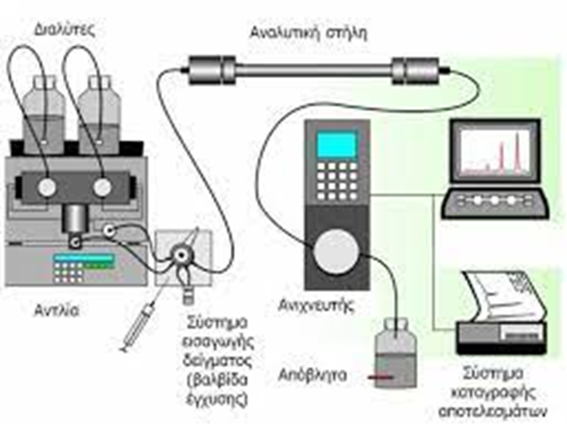
ΠΡΟΣΔΙΟΡΙΣΜΟΣ ΕΠΙΜΕΡΟΥΣ ΣΥΣΤΑΤΙΚΩΝ
ΣΤΑ ΠΙΟ ΔΡΑΣΤΙΚΑ ΕΚΧΥΛΙΣΜΣΤΑ
Στα πλαίσια του προσδιορισμού των επιμέρους δραστικών ενώσεων των δειγμάτων οίνου που μελετήθηκε έγινε διαχωρισμός και ποσοτικός προσδιορισμός των συστατικών των διάφορων κλασμάτων που είχαν τη καλύτερη βιολογική δράση με υγρή χρωματογραφία υψηλής πίεσης (HPLC).

Slide 46
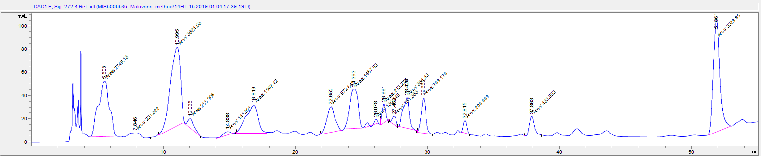
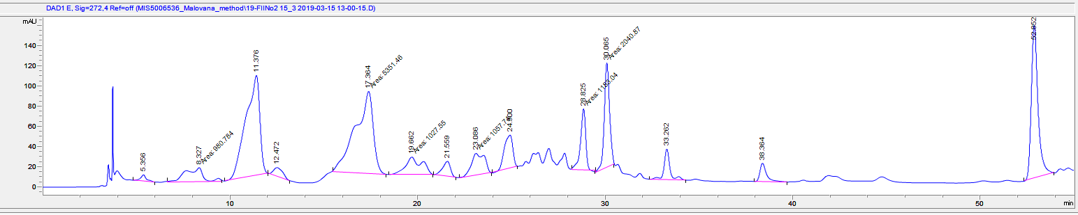
Χαρακτηριστική απεικόνιση χρωματογραφικού διαχωρισμού με χρήση HPLC
Εκχύλισμα FII Ρομπόλα Κεφαλλονιάς
Εκχύλισμα FII Βερτζαμί Λευκάδας

Slide 47
ΠΕΡΙΕΚΤΙΚΟΤΗΤΑ ΣΕ ΦΑΙΝΟΛΙΚΑ ΣΥΣΤΑΤΙΚΑ
ΕΚΧΥΛΙΣΜΑ FII – ΡΟΜΠΟΛΑ, ΒΕΡΤΖΑΜΙ
 | Ρομπόλα | Βερτζαμί
Γαλλικό οξύ (μΜ) | 347,3 ± 4,0 | 14,5 ± 1,1
Τυροσόλη (μΜ) | 3467,6 ± 539,9 | 4693,1 ± 457,3
Κατεχίνη (μΜ) | 119,9 ± 21,4 | 54,2 ± 2,9
Χλωρογενικό οξύ (μΜ) | 470,5 ± 4,1 | 987,1 ± 10,8
Ρεσβερατρόλη (μΜ) | 18,9 ± 0,5 | 36,1 ± 1,0
Κερκετίνη (μΜ) | 7,05 ± 0,50 | 1,49 ± 0,13
Προσδιορίστηκε η συγκέντρωσή του εκχυλίσματος FII σε κατεχίνες, γαλλικό οξύ, τυροσόλη, ρεσβερατρόλη και χλωρογενικό οξύ.

Slide 48
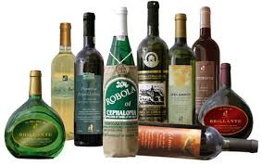
ΤΕΛΙΚΑ ΣΥΜΠΕΡΑΣΜΑΤΑ
Τα παραπάνω αποτελέσματα υποστηρίζουν την ιδέα ότι τόσο τα λευκά όσο και τα κόκκινα κρασιά περιέχουν βιολογικά ισχυρά μικροσυστατικά κατά του οξειδωτικού στρες, της φλεγμονής και της θρόμβωσης.
Επομένως, το προστατευτικό αποτέλεσμα ενός κρασιού είναι ανεξάρτητο από το χρώμα του, αλλά συνδέεται έντονα με το προφίλ των μικροσυστατικών του.
η Ρομπόλα από τις λευκές ποικιλίες και το Βερτζαμί από τις κόκκινες αποδείχθηκε πως έχουν την ισχυρότερη βιολογική δράση.
Το εκχύλισματα FII εμφάνισαν την πιο ισχυρή δράση.
Απαιτείται περαιτέρω εξέταση προκειμένου να εντοπιστούν οι ενώσεις που είναι υπεύθυνες για τις προαναφερθείσες δράσεις.

Slide 49
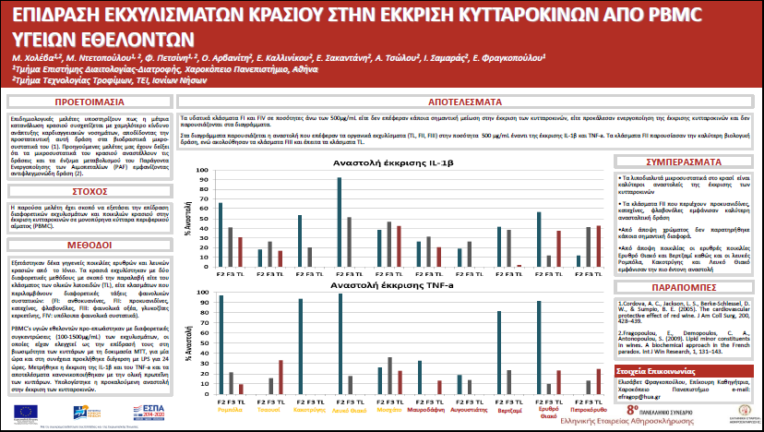
ΑΝΑΚΟΙΝΩΣΕΙΣ ΠΟΥ ΕΧΟΥΝ ΠΡΟΚΥΨΕΙ ΑΠΟ ΤΟ ΕΡΓΟ
8^{ο} Πανελλήνιο Συνέδριο Ελληνικής Εταιρείας Αθηροσκλήρωσης, 2018

Slide 50
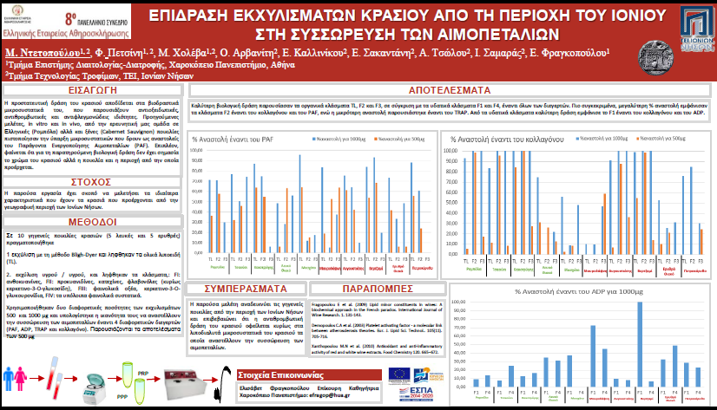
ΑΝΑΚΟΙΝΩΣΕΙΣ ΠΟΥ ΕΧΟΥΝ ΠΡΟΚΥΨΕΙ ΑΠΟ ΤΟ ΕΡΓΟ
8^{ο} Πανελλήνιο Συνέδριο Ελληνικής Εταιρείας Αθηροσκλήρωσης, 2018

Slide 51
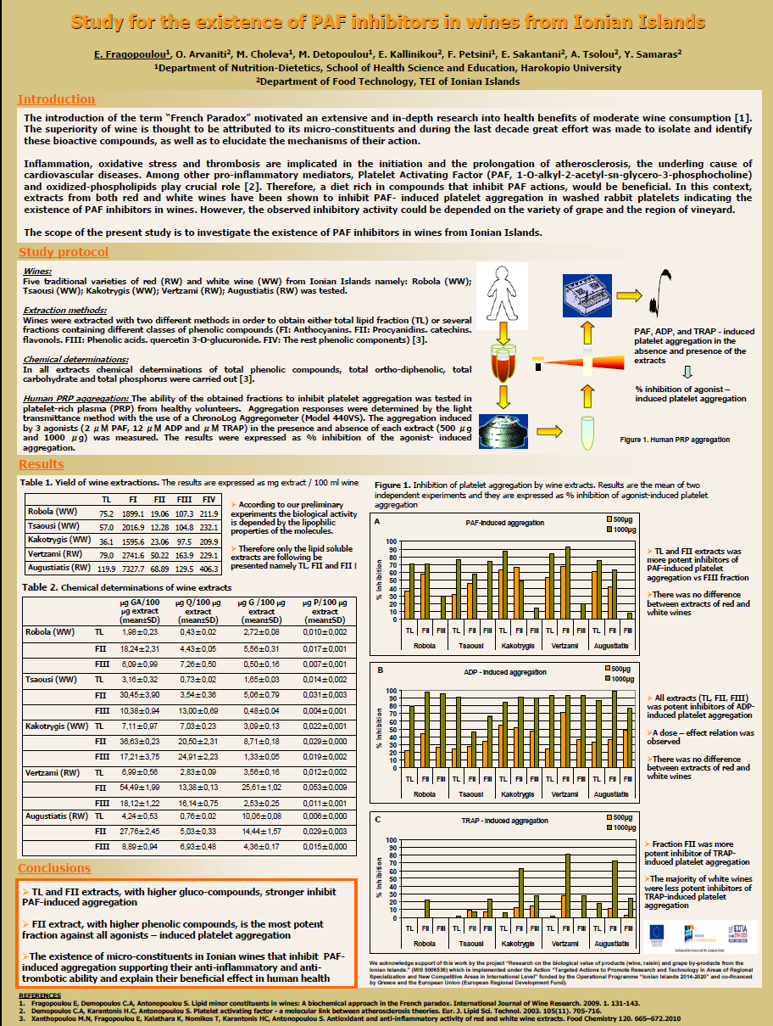
ΑΝΑΚΟΙΝΩΣΕΙΣ ΠΟΥ ΕΧΟΥΝ ΠΡΟΚΥΨΕΙ ΑΠΟ ΤΟ ΕΡΓΟ
Bioactive Lipids: From Chemistry to Biology and Medicine
March 29 – 31, 2018

Slide 52
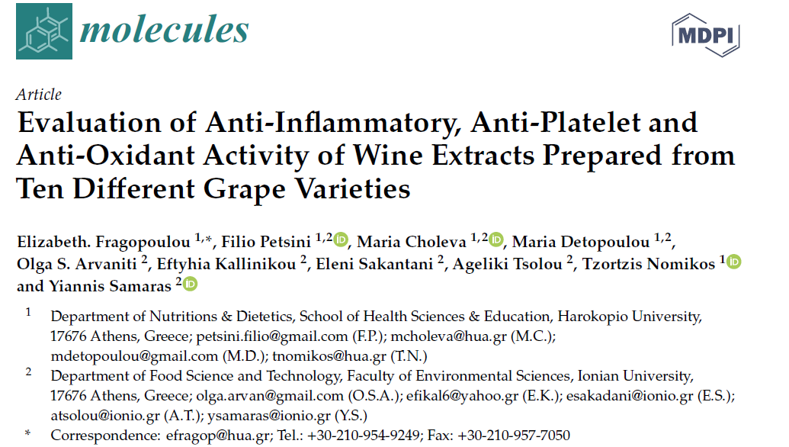
ΔΗΜΟΣΙΕΥΣΕΙΣ ΠΟΥ ΕΧΟΥΝ ΠΡΠΚΥΨΕΙ ΑΠΟ ΤΟ ΕΡΓΟ

Slide 53

ΔΗΜΟΣΙΕΥΣΕΙΣ ΠΟΥ ΕΧΟΥΝ ΠΡΠΚΥΨΕΙ ΑΠΟ ΤΟ ΕΡΓΟ

Slide 54
Σας ευχαριστώ πολύ!

